Slide 1
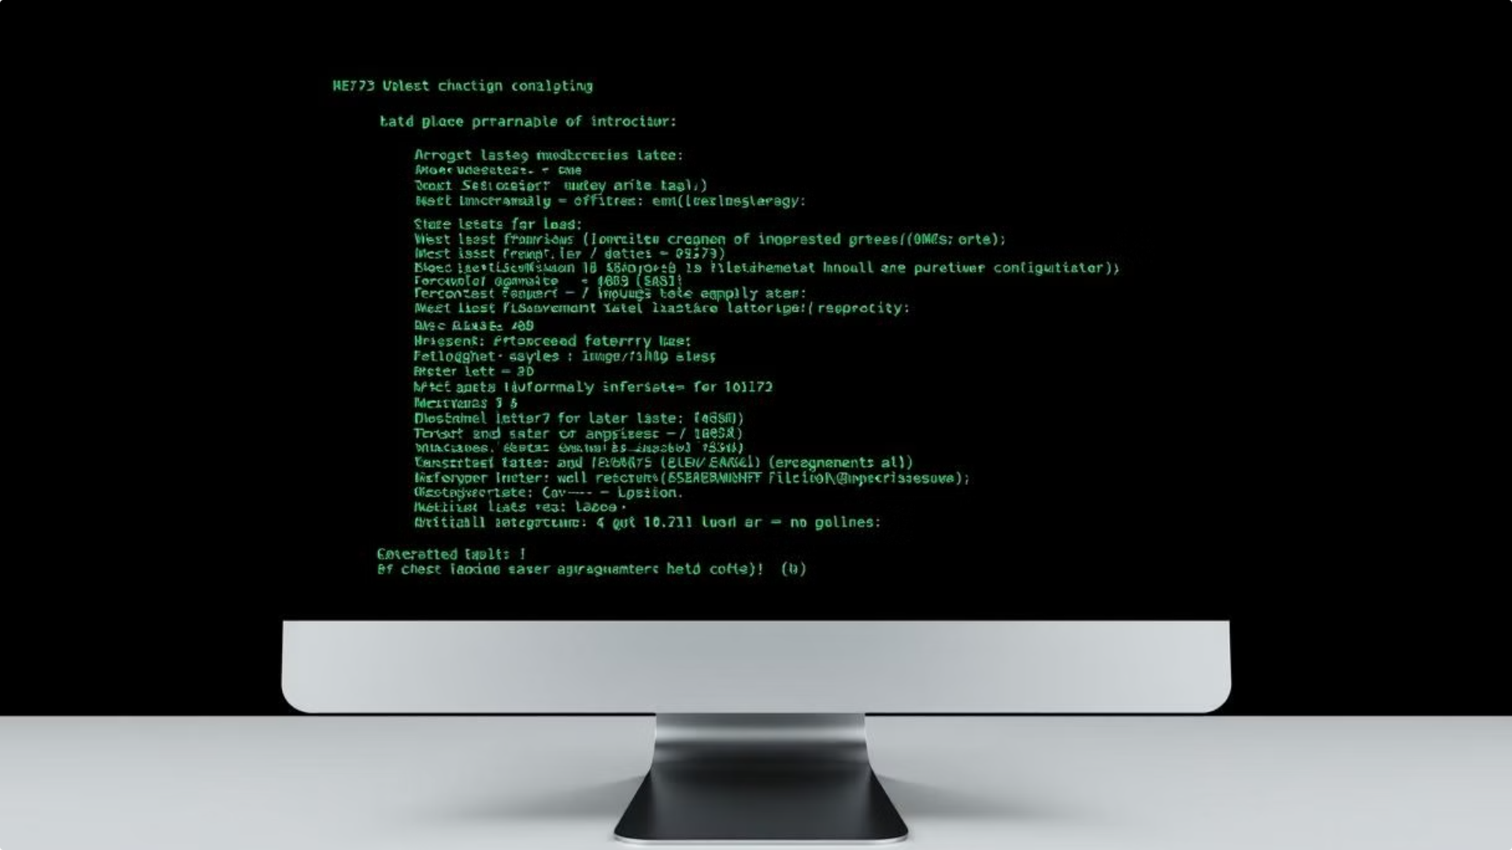
LECTURA SEMANA 4: Scripting en Bash
Esta lectura cubre temas avanzados de scripting en Bash, incluyendo funciones, arrays, manejo de argumentos, scripts de administración del sistema, automatización de tareas, programación con cron y mejores prácticas. Estos conceptos son fundamentales para desarrollar scripts eficientes y poderosos en entornos Unix/Linux.

Slide 2
Funciones en Bash
Las funciones en Bash nos permiten organizar el código en bloques reutilizables. Una función es un conjunto de comandos que ejecutamos cuando lo llamamos dentro de un script.
Sintaxis básica de una función:
nombre_funcion() {
# Comandos de la función
echo "Esta es una función"
}
Ejemplo práctico:
saludar() {
echo "Hola, $1"
}
saludar "estudiantes" # Llamada a la función con un argumento
Aquí, $1 representa el primer argumento que se pasa a la función. Las funciones son muy útiles para reducir el código duplicado y mejorar la claridad.

Slide 3
Arrays en Bash
Los arrays en Bash permiten almacenar múltiples valores en una sola variable. Esto es útil para manejar listas de datos o ejecutar operaciones en conjunto.
Ejemplo de declaración y uso de un array:
nombres=("Ana" "Juan" "Carlos")
# Acceder a un elemento
echo "${nombres[0]}" # Salida: Ana
# Recorrer el array
for nombre in "${nombres[@]}"; do
echo "Hola, $nombre"
done
Usar arrays facilita el manejo de grandes cantidades de datos en nuestros scripts.

Slide 4
Manejo de argumentos en scripts
Los scripts en Bash pueden recibir argumentos que se pasan al momento de ejecutarse. Estos argumentos son útiles para hacer scripts más flexibles.
Ejemplo práctico:
#!/bin/bash
echo "Primer argumento: $1"
echo "Segundo argumento: $2"
echo "Todos los argumentos: $@"
Si ejecutamos el script con ./script.sh Linux Bash, la salida será:
Primer argumento: Linux
Segundo argumento: Bash
Todos los argumentos: Linux Bash
Los argumentos permiten que un script funcione con diferentes entradas, adaptándose a distintas situaciones.

Slide 5

Scripts para administración del sistema
Los scripts de administración de sistemas son ideales para monitorear y gestionar recursos del sistema, como el uso de CPU, espacio en disco y procesos en ejecución.
Ejemplo: Verificar el espacio en disco
#!/bin/bash
espacio=$(df / | tail -1 | awk '{print $5}' | sed 's/%//')
if [ $espacio -gt 80 ]; then
echo "Alerta: El espacio en disco supera el 80%."
else
echo "El espacio en disco está bajo control."
fi
Este script verifica si el espacio en el disco principal supera el 80%, lo cual puede ser útil para anticiparse a problemas de almacenamiento.

Slide 6

Automatización de tareas con Bash
Bash permite crear scripts que automatizan tareas repetitivas, como respaldos, limpieza de archivos temporales y actualizaciones.
Ejemplo: Respaldar archivos
#!/bin/bash
backup_dir="/backup/$(date +%Y-%m-%d)"
mkdir -p $backup_dir
cp /home/usuario/documentos/* $backup_dir
echo "Respaldo completado en $backup_dir"
Este script crea una carpeta de respaldo con la fecha actual y copia archivos de una carpeta a esta ubicación.

Slide 7
Programación de tareas con cron
El programador de tareas cron permite ejecutar scripts en intervalos regulares sin intervención manual.
Ejemplo: Programar un script para ejecutarse cada día a las 3 AM
Primero, abrimos el archivo crontab:
crontab -e
Luego añadimos una línea como esta:
0 3 * * * /ruta/del/script.sh
Esto ejecuta el script cada día a las 3:00 AM. Usar cron es esencial para automatizar tareas de mantenimiento en servidores.

Slide 8
Mejores prácticas en scripting Bash
1
Usar comentarios
2
Validar las entradas
Describan los pasos principales del script para que otros (o ustedes mismos en el futuro) comprendan su funcionamiento. Ejemplo: # Este script verifica el espacio en disco.
Antes de ejecutar acciones con datos del usuario, revisen que sean válidos.
3
Manejo de errores
4
Variables y funciones descriptivas
Utilicen mensajes de error claros y exit para terminar el script si ocurre un problema.
Usar nombres claros ayuda a entender el propósito del script.
if [ -z "$1" ]; then
echo "Error: Falta un argumento."
exit 1
fi
nombre_usuario="Juan"
obtener_fecha() {
date +"%Y-%m-%d"
}
Pruebas y depuración: Antes de implementar un script, prueben cada sección para asegurarse de que funciona como se espera.

